Slide 1





Slide 2
A. PANGERTOSAN
SESORAH
Pidhato utawa sesorah iku njlentrehake idhe utawa pokok pikiran kanthi wujud tembung-tembung kang diucapake marang wong akeh.
Pidhato uga kasebut wacan kang disiapake kanggo diucapake marang wong akeh.

Slide 3
Jinise sesorah:
Sesorah lan medhar sabda (tetembungane umum)
2. Ular-ular, wursitawara, wasitatama (pitutur)
3. Atur pambagyaharja (nampa tamu)
4. Tanggap wacana (tujuane nanggepi ature pambagyaharja)
5. Khotbah (mligi agama)

Slide 4
Urut-urutane sesorah:
Pambuka isine salam pambuka, atur pakurmatan, muji syukur marang gusti, matur nuwun marang tamu
Isi utawa wigatining atur
Panutup isine dudutan, pangarep-arep, atur panuwun, nyuwun pangapura, salam panutup

Slide 5
Miturut tujuane :
Menehi hiburan
- pahargyan tujuane acarane sumringah lan meriah
- basane santai lan raket
Menehi kawruh
- tuladha, nerangake
Ajak-ajak
- alesan, bukti, tuladhane pemilu

Slide 6
Miturut pendekatan isi kabedakake:
Pendekatan intelektual (pendidikan)
2. Pendekatan moral (kegamaan)
3. Pendekatan emosional (kurang pendidikan, semangat, kebutuhane, lingkungane, kesumehane.

Slide 7
Bab wigati tumrap paraga sesorah:
Basa (pamirenge)
2. Busana (sopan, becik)
3. Swara (sora, alon, banter, rindhik, pakecapan, irama)
4. Swasana
5. Solah bawa/patrap (madhep, mantep, teteg)

Slide 8
Bab kang disingkiri:
Sorote mripat
2. Mbolan-mbaleni tembung
3. Nyepeng mik
4. Patrap solah bawa (grogi)

Slide 9
Sikep sarira ingkang kirang mranani:
Jumeneng kanthi lelambaran suku setunggal
Jumeneng kanthi suku sakelangkung mekar
Jumeneng kanthi suku sakelangkung rapet
Jumeneng kanthi loyo/boten wonten semangat
Jumeneng kirang imbang
Jumeneng kanthi lelendehan papan wicara
Ngewah-ewah sarira
Jumeneng boten kanthi kapitadosan ingkang gumathok
Jumeneng kaku

Slide 10
Ewah-ewahan pasuryan ingkang kirang mranani:
Gumujeng ingkang dipun damel-damel
Asring mesem
Mbesengut
Gugup

Slide 11
Ewah-ewahan sarira ingkang boten mranani:
Asring ngebahaken satunggaling perangan sarira
Ngebahaken sarira kanthi tidha-tidha (ragu-ragu)
Ngebahaken perangan sarira kanthi boten trep kaliyan ingkang dipun ngendikakaken
Asring ngukur talingan
Nglebetaken asta wonten ing sak lancingan.
Asring mirsani cathetan.
Asring ningali nginggil.
Boten nggatosaken ingkang midhangetaken.

Slide 12
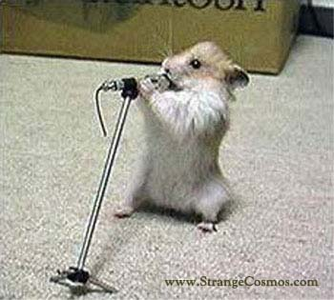
Carane supaya anggone pidhato ora nguciwani.
Carane nganggo klambi
Carane ngadeg ing podium
Carane nggoceki mikrofon
Carane pidhato

Slide 13


Carane Pidhato
Maca naskah
Ngapalake
Impromptu (spontan)
Ekstemporan (catetan cilik)

Slide 14
CENGKORONGANE SESORAH:
Salam pambuka
Purwaka basa
Surasa basa
Wigati (dudutan)
Pangarep-arep
Wasana basa
Salam panutup

Slide 15
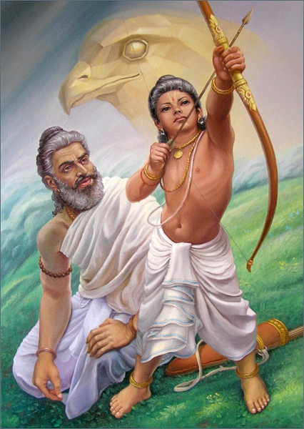


Slide 16

Cara Naskah
Pidhato kanthi cara iki migunakake teks utawa naskah kang di waca kanthi langsung. Cara iki nduweni kekurangan, yaiku kaku amarga antarane pidhato lan pamiarsa ora bisa bebas anggone padha nyawang sarta lagu ukara (intonasi)

Slide 17
Cara Apalan
Cara iki akeh digunakake dening wong kang nembe ajar pidhato yaiku kanthi cara nyawisake naskah banjur diapalake.

Slide 18

Ulah Swara nyakup babagan ing ngisor iki :
Kedal : Pirantos ing salebeting, saha sacelaking lesan sageda mapan kanthi mardhika mbabar swaraning basa
Ucapan: kudu bisa migatekake swaraning aksara swara, mingsad mingseding tembung lingga lan andhahan
Lagu (irama/wirama):nyakup sora lirih, andhap,inggil sarta dawa cendhaking swara, membat mentul, rindhik, rikat lan luk-luking swara

Slide 19
Ulah swara supaya bisa trep iku kudu ngelingi :
Sinten ingkang gineman
Sinten ingkang tumanggap wawan ginem
Sinten utawi punapa ingkang dipun ginem kados pundi swasananipun

Slide 20
Tuladha cengkorongan Tanggap Wacana
Salam Pambuka
Purwaka Basa
a. Atur pakurmatan
1. Bapak Kepala Sekolaah
2. Bapak lan Ibu Guru
3. Bapak lan Ibu Kaaryawan
4. Para mitra sasama siswa

Slide 21
Tuladha :
b. Pangajak puja-puji
1. Pribadi
2. Para rawuh
c. Atur Panuwun
1. Para rawuh
2. Para panjurung
3. Para panyengkuyung

Slide 22
3. Surasa basa
Wedharan sawetara
1. Prastawa pengetan ambal warsa
2. Dhasaring pahargyan
b. Wosing gati wigatining perlu
1. Kasuwun rawuh
2. Ancas tumapaking adicara

Slide 23

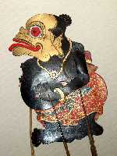
4. Pangarep-arep
Gegayutan karo pengetan ambal warsa
1. Nulad semangate para sesepuh lan alumni SMA
2. Njumbuhake karo kahanan jaman saiki
5. Wasana Basa

Slide 24

5. Wasana basa
nyuwun pangapura
1. Bab adicara
2. Bab solah bawa
3. Bab tata tembung
6. Salam panutup

Slide 25
B. Mendengarkan sambutan
Pidhato kang apik yaiku kang bagean-bageane kaya ta : uluk salam, pambuka, isi, lan panutup
Carane Mbukak Pidhato
iku werna-werna bisa dipilih sesuai selera, kabisaane, tujuane, topike, pamirenge, lan kaanane.

Slide 26

Ing kene dijlentrehake cara mbuka pidhato :
Ngucapake rasa syukur
Critakake pengalaman kang ana gegayutane karo isi pidhato
Critakake crita ilustrasi
Critakake lelucon
Nepungake awake dhewe

Slide 27
6. Jlentrehake gegambaran umum isine pidhato.
7. Nyebutake fakta pamireng.
8. Nyebutake tuladha kang nyata.
9. Nyebutake kutipan pendapat tokoh, peribahasa,semboyan, buku utawa kitab suci.
10. Menehi kesempatan pamireng supaya melu atur rembug, contone nganggo pitakonan.
11. Nganggo barang kanggo meragakake.

